Slide 1
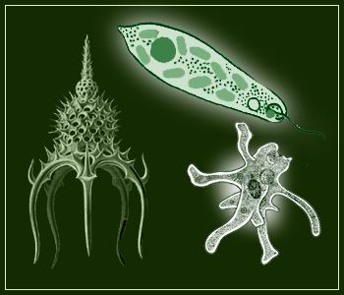
Лекция №1
Зоология, как система наук о животных.
История зоологии.
Современная классификация животного мира.
Простейшие (одноклеточные).

Slide 2
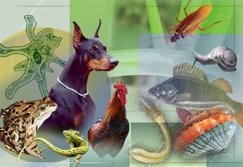
1. Зоология – система наук о животных
Черты сходства растительного и животного мира:
- клеточное строение
- наличие обмена веществ
- способность к размножению
- состав: жиры, белки, углеводы, минеральные вещества, вода.
Черты отличия:
Животные:
- питаются органикой (гетеротрофы)
- имеют нервную и мышечную системы, передвигаются
- не имеют клетчатки в составе клеток
Растения:
питаются неорганическими веществами, образуя органику (автотрофы)
фотосинтез (благодаря хлорофиллу)
Резкой разницы между низшими растениями и животными нет, имеются черты сходства.

Slide 3
2. История зоологии
Зарождение. Основоположник – Аристотель, описал 450 видов животных.
Средневековье. Застой науки, засилье церкви.
15-16 вв. Эпоха Возрождения. Развитие мореплавания, открытие новых земель, новых животных.
17 в. Изобретение микроскопа А. Левенгуком, открытие малых живых существ.
18 в. Карл Линней – изобрел систематику, бинарную номенклатуру.
Начало 19 в. Ж.-Б. Ламарк создал первую естественную систематику животных и эволюционную теорию.
Середина 19 в. Чарльз Дарвин научно обосновал эволюционную теорию. Основные положения:
в живой природе идет постоянная борьба за существование
основной движущий фактор эволюции – естественный отбор
искусственный отбор человеком ведет к созданию пород животных, сортов растений.
Вторая половина 19 в. Эволюционное направление в зоологии. Формируются новые научные направления:
эволюционная эмбриология (И.И. Мечников, А.О. Ковалевский)
эволюционная палеонтология (В.О. Ковалевский)
эволюционная физиология (И.И. Сеченов) и т.д.

Slide 4
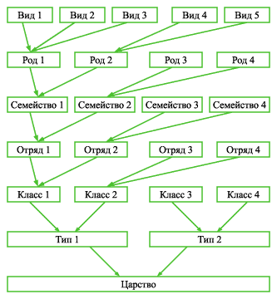
3. Классификация животного мира
Вид – основная категория, совокупность сходных по строению и жизнедеятель-ности особей, имеющих общее происхождение и дающих плодовитое потомство. Вид населяет арел.
Систематические категории (таксоны): вид – род – семейство – отряд – класс – тип.

Slide 5
Царство животных :
Подцарство Одноклеточные или Простейшие (Protozoa)
Тип Саркожгутиконосцы
Тип Апикомплексы
Тип Ресничные
Подцарство Многоклеточные (Metazoa)
Тип Губки
Тип Кишечнополостные
Тип Плоские черви
Тип Круглые черви
Тип Кольчатые черви
Тип Членистоногие
Тип Моллюски
Тип Иглокожие
Тип Хордовые

Slide 6
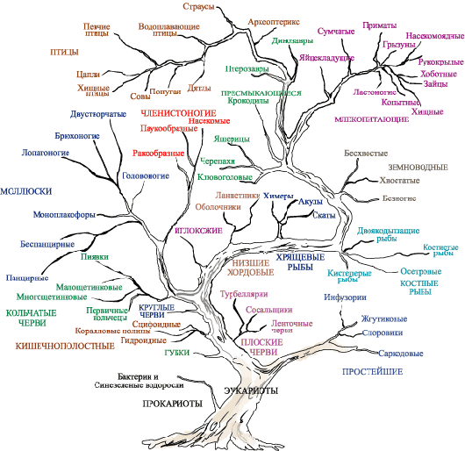
Современная классификация животного мира

Slide 7
4. Простейшие (одноклеточные).
Простейшие – микроскопически мелкие животные, тело которых состоит из одной клетки, но представляет собой целостный организм со всеми жизненными функциями: питание, дыхание, размножение.

Slide 8
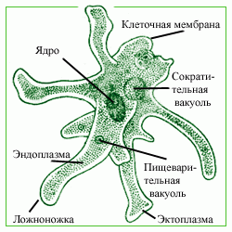
Строение клетки простейших
Основные части клетки:
цитоплазма
ядро
органоиды
включения.
Органоиды движения:
ложноножки
реснички
жгутики.

Slide 9
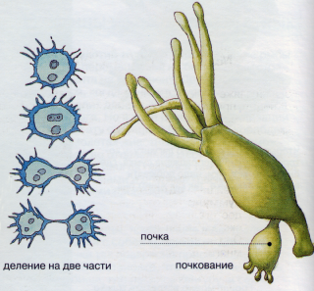
Размножение простейших
Вегетативный путь:
простое деление;
почкование;
множественное деление (шизогония)
Деление клеточного ядра:
амитоз – простое деление;
митоз (кариокинез)- сложное деление

Slide 10
Размножение простейших
2. Половой путь:
копуляция
конъюгация

Slide 11
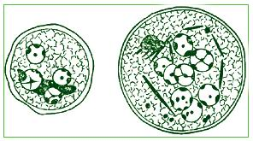
Инцистирование
Важным приспособительным свойством простейших является инцистирование.

Slide 12
Классификация простейших
Тип Саркожгутиконосцы (Sarcomastigophora)
Класс Саркодовые (Sarcodina)
Класс Жгутиковые (Flagellata)
Тип Апикомплексы (Apicomplexa)
Класс Споровики (Sporozoa)
Тип Ресничные (Ciliophora)
Класс Инфузории (Infusoria)

Slide 13
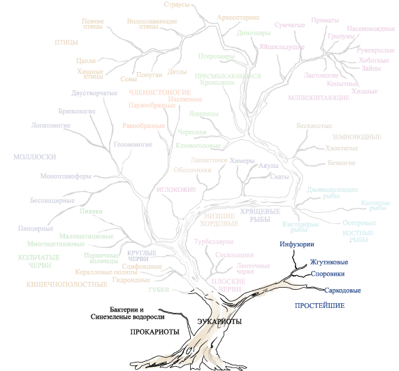
Положение простейших в животном мире

